Slide 1
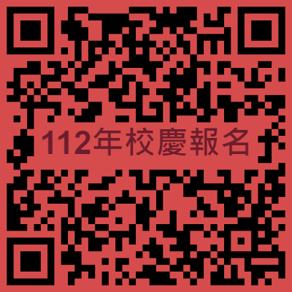
國立勤益科技大學
校慶競賽系統 操作使用簡報

Slide 2
國立勤益科技大學
校慶繞場報名暨活動說明會
時間:112年9月27日(三)12：10分。
地點:創新研發大樓三樓無紙化會議室。
勤益體育室

Slide 3
說明會流程
說明會流程:
一、宋孟遠主任、蔡輝炯組長 致詞。
二、校慶創意繞場規則說明。
主講人:夏綠荷 教授。
三、競賽項目、報名方式說明。
主講人:曾婉萍 小姐。
四、散會。

Slide 4
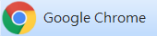
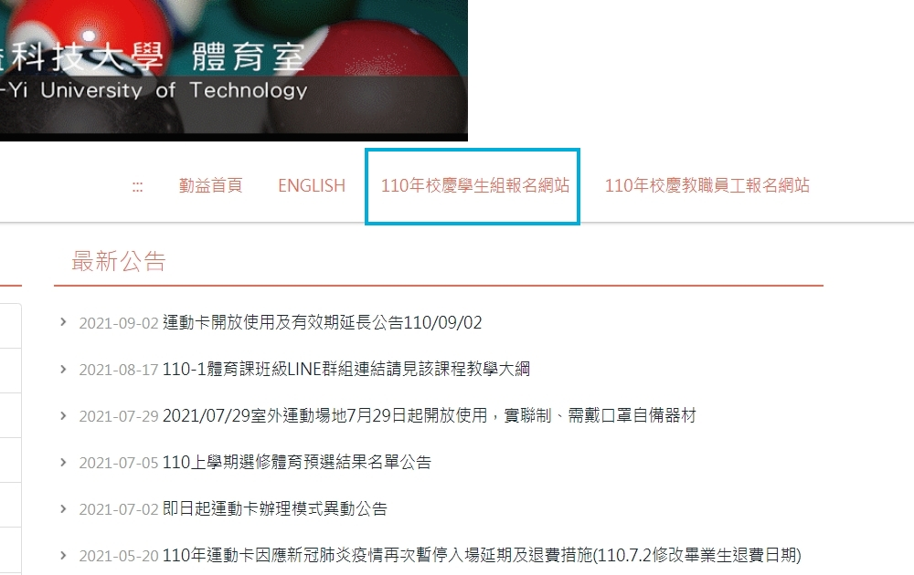
認識報名網站
需使用google瀏覽器
校慶報名網址：
http://spt.ncut.edu.tw/Sport/11
體育室網站右上角點入即可

Slide 5
相關時間注意
開放報名日期：112年10月2日(一)至10月27日 (五)17：00止，逾時不受理。
抽籤會議：112年月11月1日(三)16時10分，大隊接力、球類競賽於鹿鳴台體育室B1會議室公開電腦抽籤，未到者由體育室代抽，不得異議。
比賽日期：詳細時間將公告於賽事報名網站上。
獎助金申請截止日:112年12月15日(五)。

Slide 6
申請帳號
1.以系為單位參賽單位名稱請使用正式系名EX:應用英語系。
2.以班級為單位參賽單位名稱請填寫EX:四工四甲。
大一體育課班級請用開課代碼:W201(10102-高爾夫球)。

Slide 7
團體賽請隊長或派代表自行申請帳號報名
學生組競賽種類、分組:
(一) 競賽種類: 校慶創意繞場競賽、排球、桌球、羽球、網球、籃球3對3；及大隊接力(16人)、拔河 體育班級為單位。
(二)參加對象:球類項目為相同系所112學年度正式註冊在學之學生「1年級新生」學生為限。
(三)競賽分組:男子組、女子組、混合組。

Slide 8
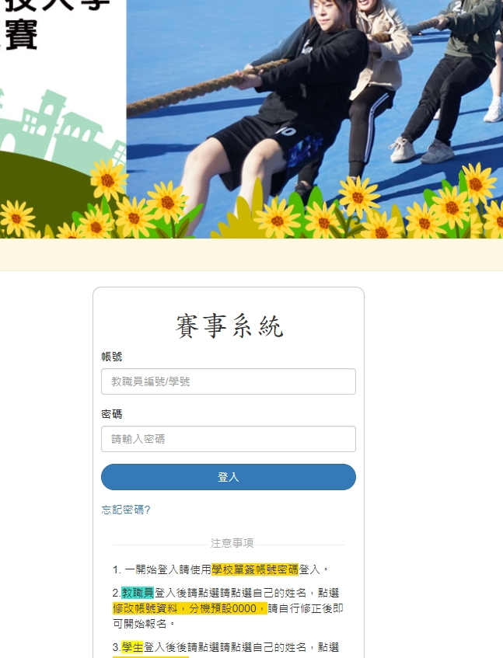
申請帳號
登入系統-第一次進入請使用學生單簽的帳號、密碼登入

Slide 9
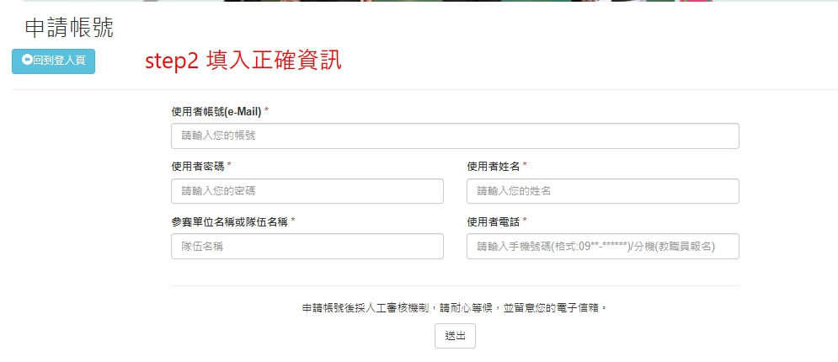
申請帳號
報名前請先詳閱競賽規程後再行報名。
登入後可以在點選姓名處確認資料是否正確。
申請帳號後申請完就可以直接報名，賽事相關訊息會寄到您的電子信箱，請比賽期間多多留意。

Slide 10
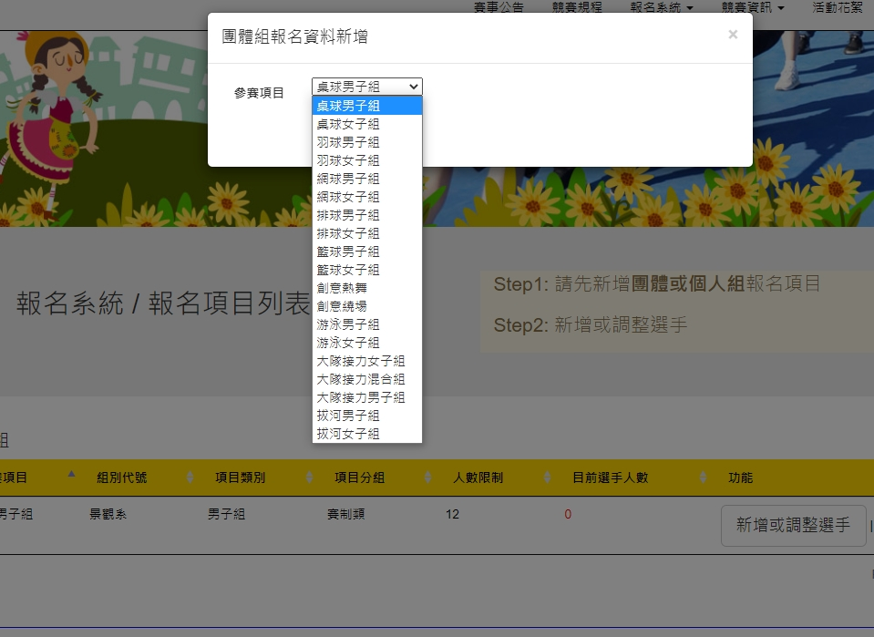
開始報名:選擇要報名的項目、組別

Slide 11
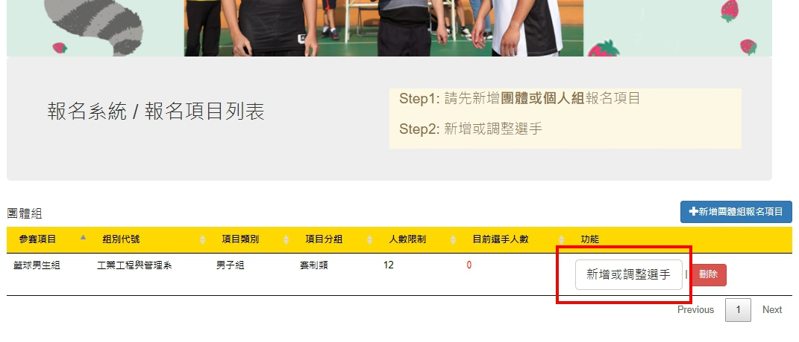
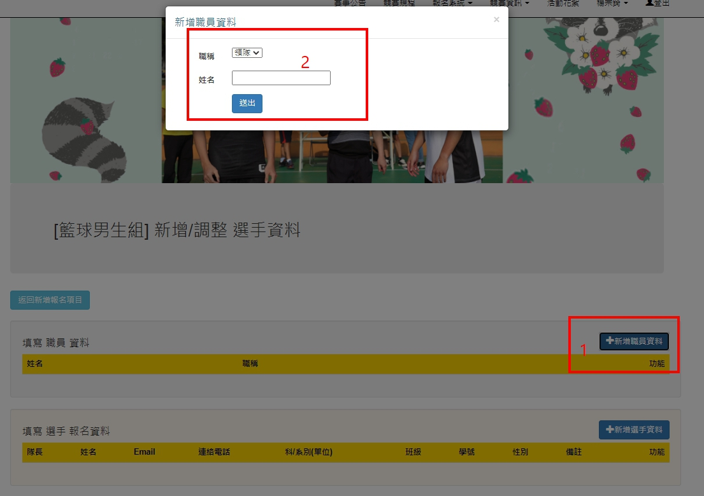
開始報名
請先選擇報名項目分:團體賽
必填：領隊、隊長
領隊請填系主任
隊長為競賽主要連絡人

Slide 12
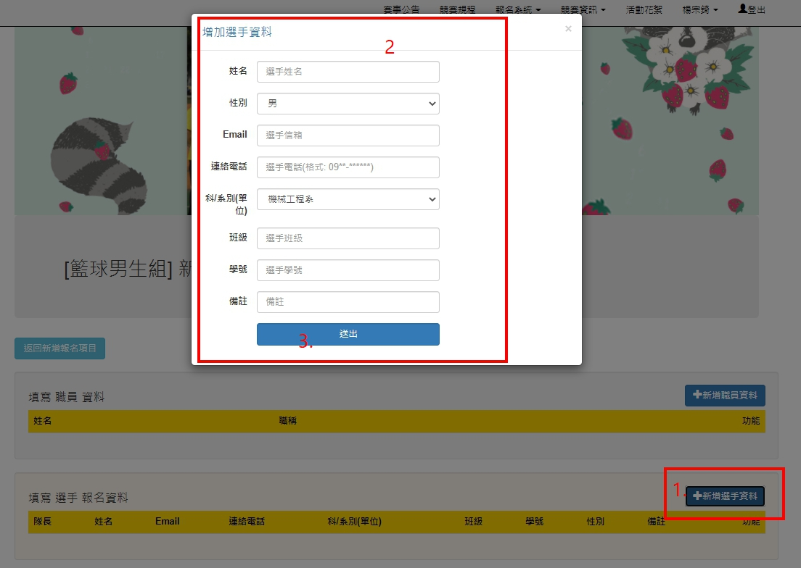
新增每位選手請重覆上一步驟直至完成:姓名、性別、E-mail、連絡電話、系別、班級、學號
備註:團體報名填寫信箱請填選手本人信箱，若填報名者信箱，就會收到10封相同通知信。

Slide 13
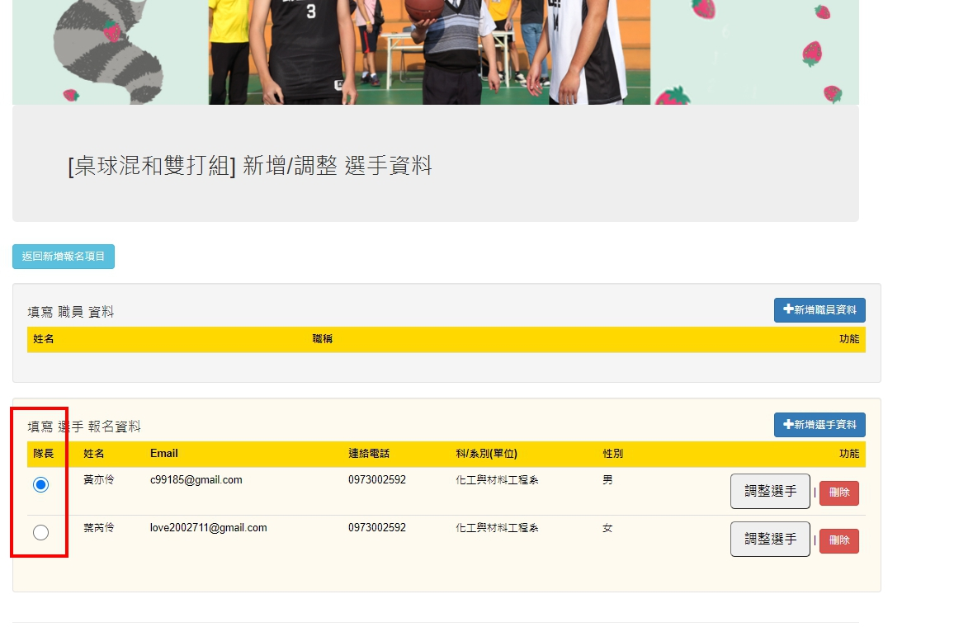
隊長請一定要勾選:利於訊息聯繫

Slide 14
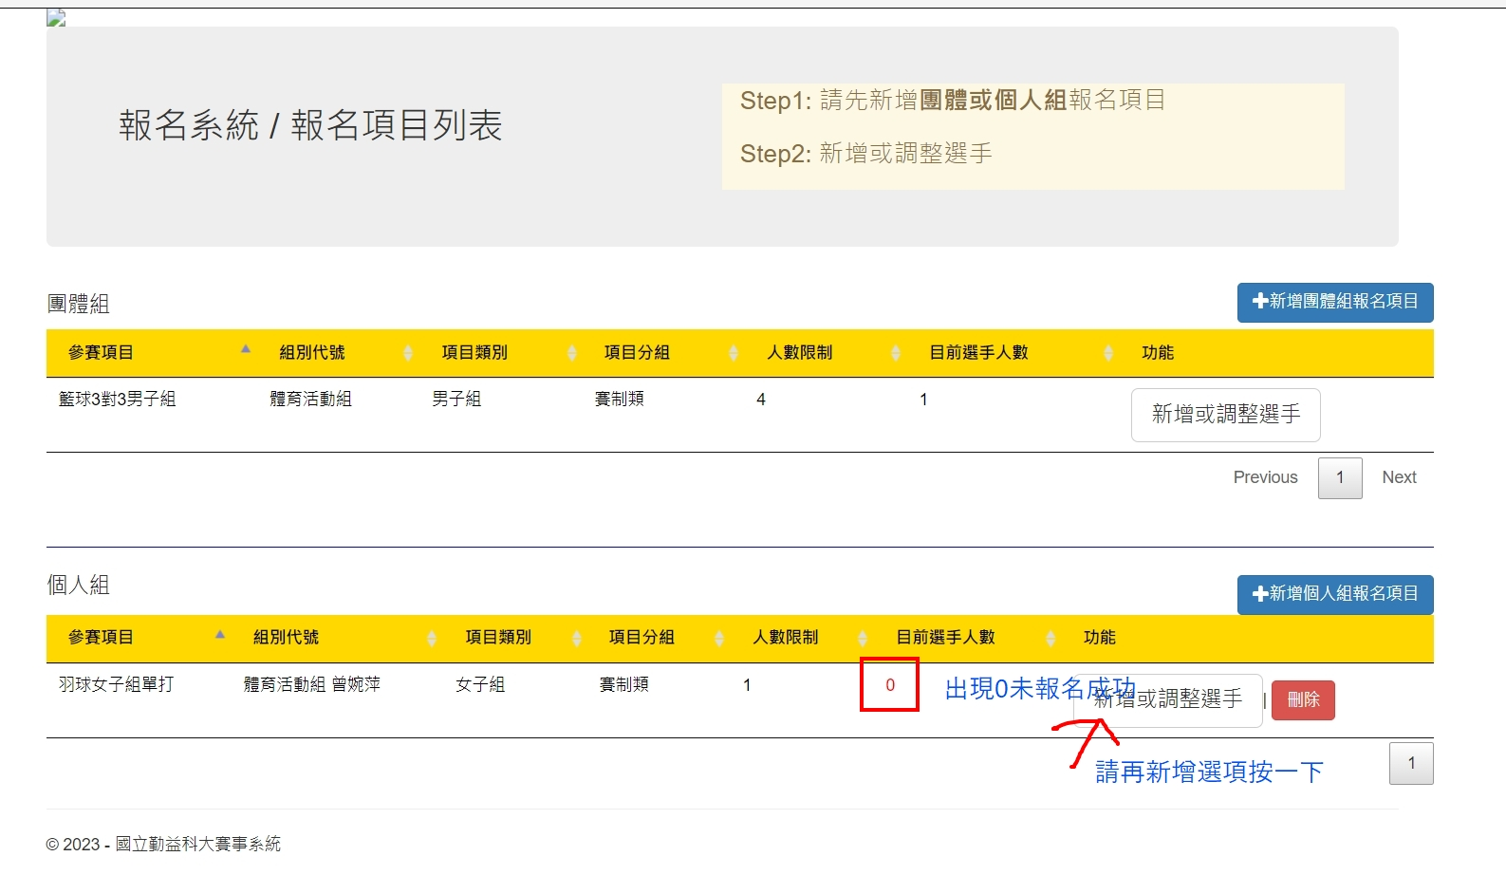
常發生錯誤
報名個人項目:常以為選好項目就完成報名(請點選新增選手填上選手資料)

Slide 15
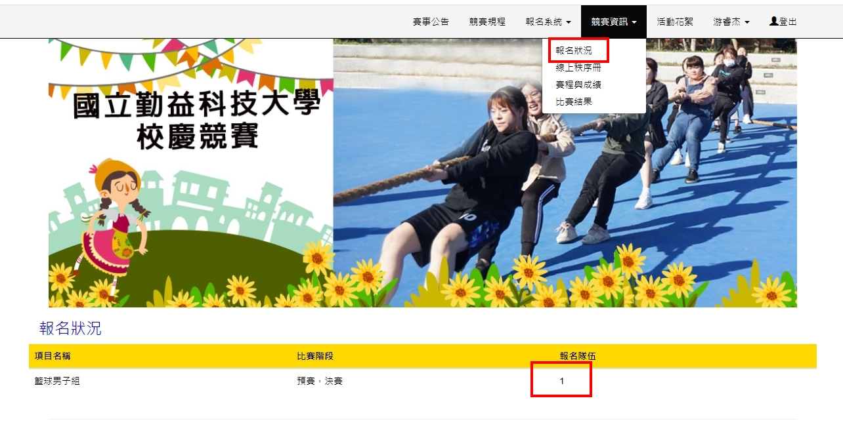
報名狀況:競賽資訊 目前報名隊
數

Slide 16
報名注意事項:
報名時請注意競賽規程的參加對象:
校慶創意繞場競賽、排球、籃球3對3比賽團體賽以系為單位。
羽球、網球、桌球以個人賽、雙打報名以系為單位。
拔河、大隊接力以體育課班級為單位。

Slide 17
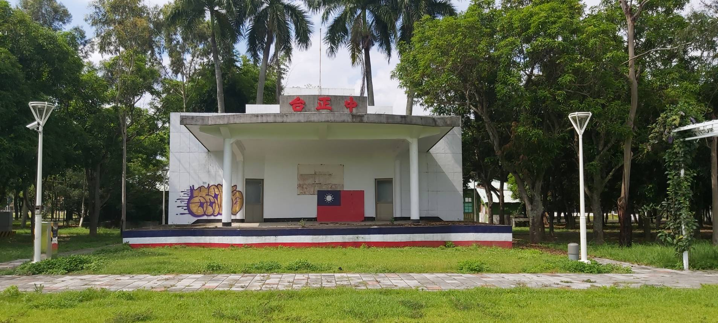
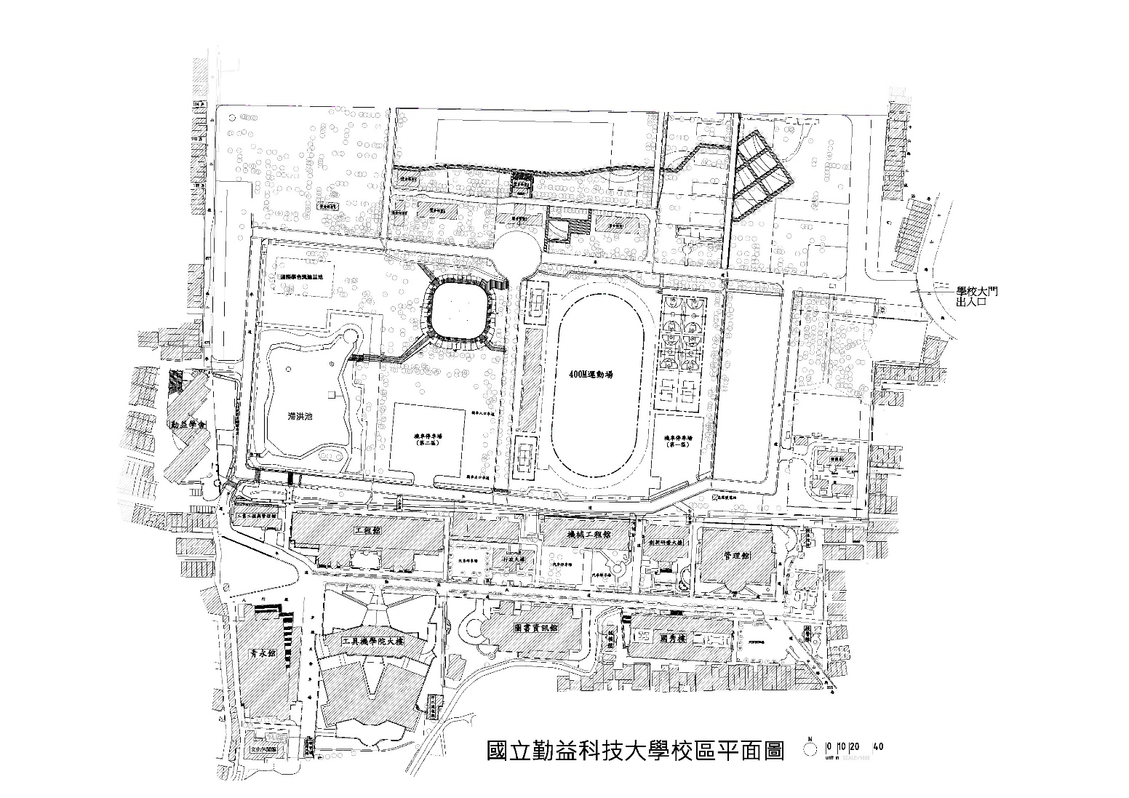
比賽位置示意圖1:
比賽地點:新校區圓環後方舊司令台前中央草皮表演。

Slide 18
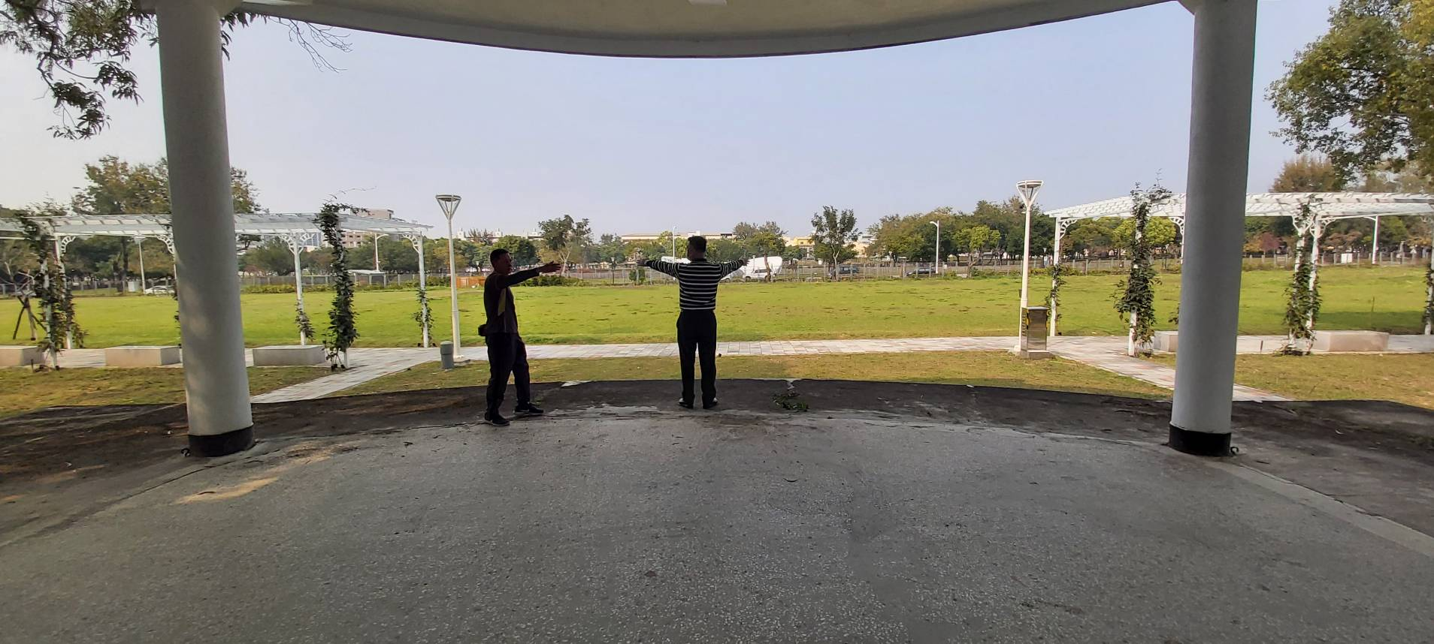
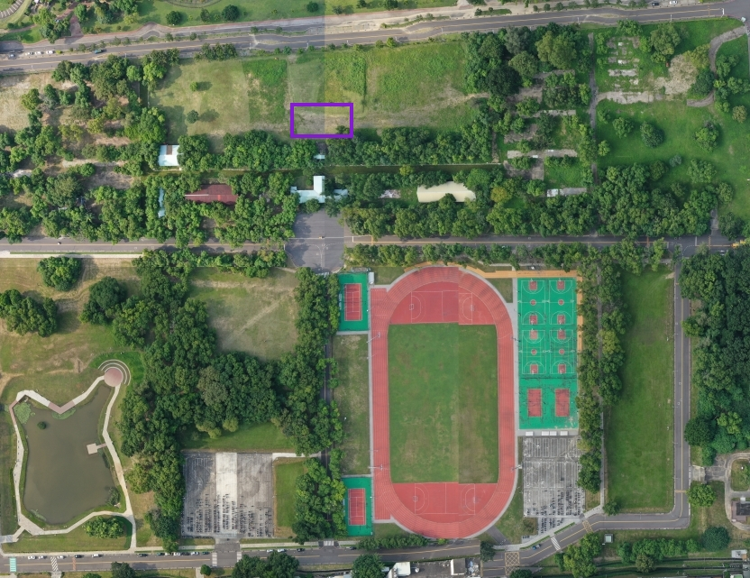
比賽位置示意圖2
比賽地點:新校區圓環後方舊司令台前中央草皮表演。

Slide 19
線上申請體育獎助學金
各項競賽於決賽名次確定，並公告於報名網站後，即可開始線上申請獎助學金。受理至12月15日(五)止。
網址： https://bonus.ncut.edu.tw/
線上完成後請送件後，請到瀏覽待審查印出紙本，送體育室辦公室完成申請手續。。
依據本校體育績優生獎助學金實施要點核發獎勵；體育績優生獎助學金校內、校外每人每學期得各申請2次，如獲獎2項以上，僅能擇優領取2項獎金。

Slide 20
詢問
若對校慶報名有任何疑問，請於上班時間1300-2100來電：04-23924505轉5621洽詢曾小姐或可寫mail詢問：gigiping@ncut.edu.tw。
活動組官方LINE ID: @vrd4668d

Slide 21
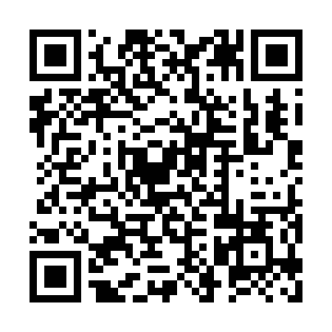
國立勤益科技大學QR CODE
活動組官方LIND
ID: @vrd4668d
校慶報名網站
~ 歡迎報名 ~

